Slide 1
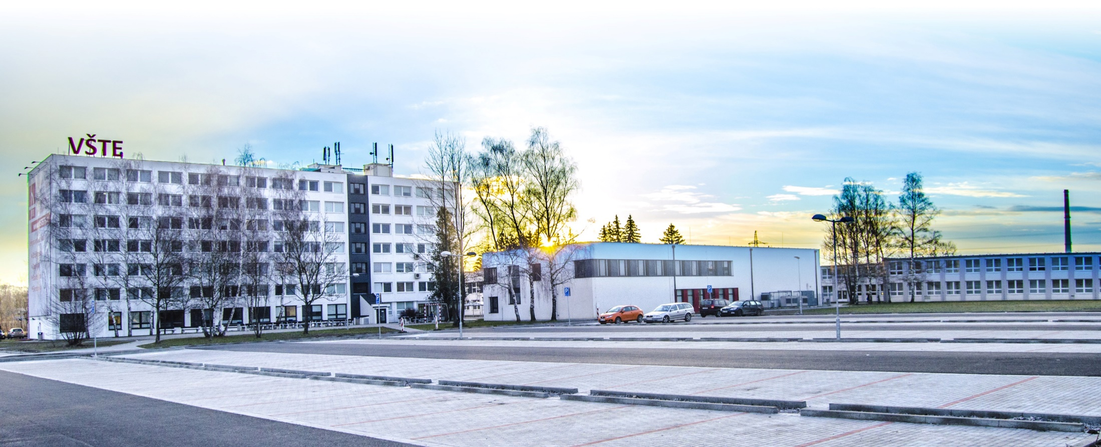
Úvod do 3D měření CNC CMM
Kurzy pro společnost 4.0, s registračním číslem: CZ.02.2.69/0.0/0.0/16_031/0011591 www.VSTECB.cz

Slide 2
Úvod
Seznámení s měřícím strojem THOME Präzision RAPID-Plus CNC
Vysvětlení norem ISO 1101
Základy programu PolyWorks. Zapnutí programu a zapnutí programu pomocí licenčního klíče.
1 Kurzy pro společnost 4.0, s registračním číslem: CZ.02.2.69/0.0/0.0/16_031/0011591 www.VSTECB.cz

Slide 3
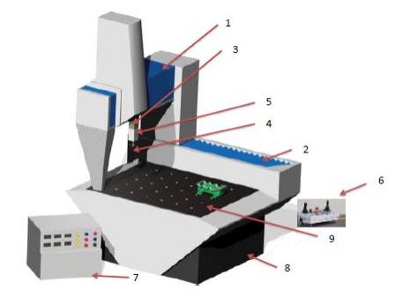
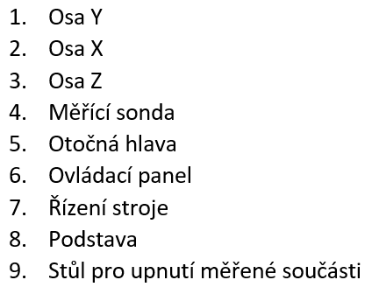
CNC CMM
Konstrukce CNC CMM
Konstrukce CNC CMM
2 Kurzy pro společnost 4.0, s registračním číslem: CZ.02.2.69/0.0/0.0/16_031/0011591 www.VSTECB.cz

Slide 4
Snímací dotek, upnutí
Druhy snímacích doteků: přímé doteky, diskové doteky, válcové doteky.
Materiály doteků: syntetický rubín, keramika, nitrid křemíku.
Upnutí dílce na stůl musí být dostatečně tuhé.
Použijeme upínky nebo stavebnicový upínací systém.
3 Kurzy pro společnost 4.0, s registračním číslem: CZ.02.2.69/0.0/0.0/16_031/0011591 www.VSTECB.cz

Slide 5
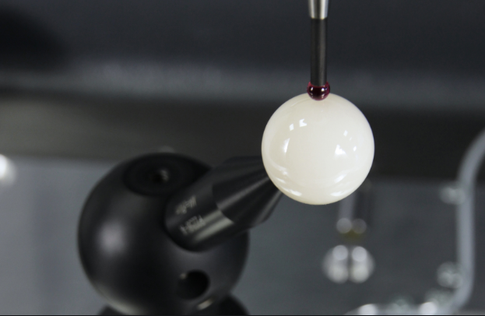
Kalibrace
Kalibrace snímacího systému spočívá v zaměření polohy kalibrační koule referenčním snímačem a následná kalibrace snímačů zvolených pro snímání.
4 Kurzy pro společnost 4.0, s registračním číslem: CZ.02.2.69/0.0/0.0/16_031/0011591 www.VSTECB.cz

Slide 6
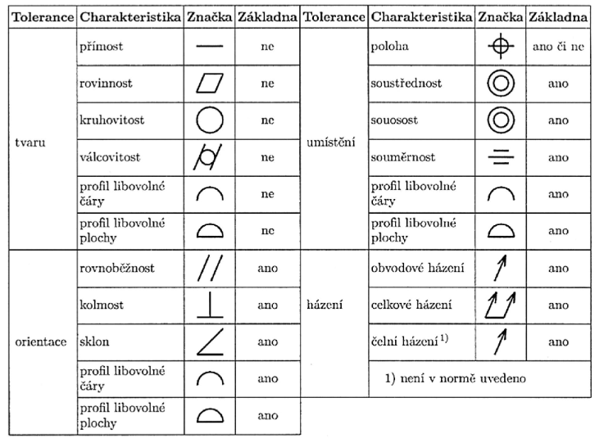
ČSN EN ISO 1101
Norma ISO 1101 obsahuje definice tolerancí tvaru, orientace, umístění a házení a pravidla pro předepisování těchto tolerancí ve výrobní dokumentaci.
5 Kurzy pro společnost 4.0, s registračním číslem: CZ.02.2.69/0.0/0.0/16_031/0011591 www.VSTECB.cz

Slide 7
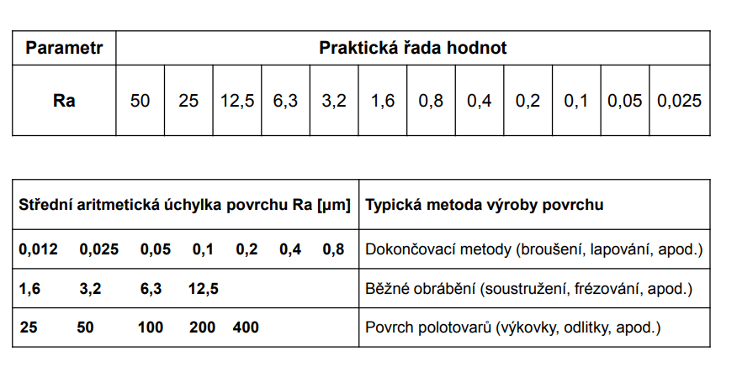
Tolerance povrchu
Není definováno, jak je povrchu dosaženo
Dosažení povrchu obráběním (odebráním povrchu)
Ubírání materiálu není povoleno
6 Kurzy pro společnost 4.0, s registračním číslem: CZ.02.2.69/0.0/0.0/16_031/0011591 www.VSTECB.cz

Slide 8
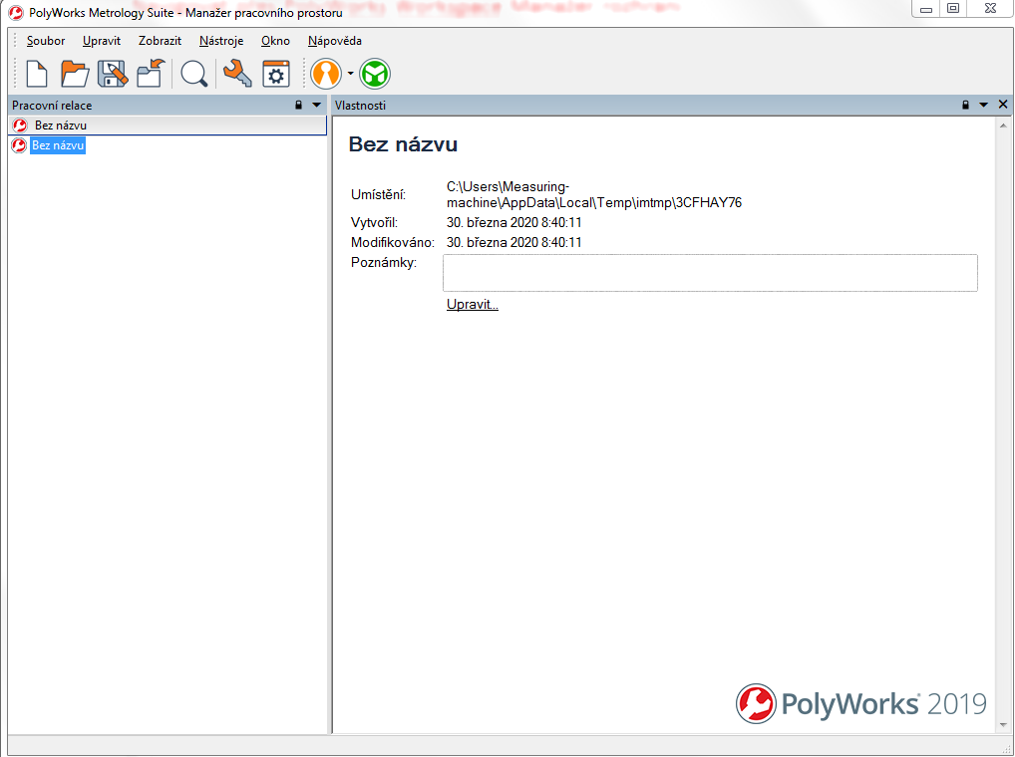
Seznámení s programem PolyWorks.
Po spuštění programu PolyWorks se zobrazí Workspace Manažer rozhraní, zde je přímý přístup ke všem modulům, projektům, správě souborů atd.
7 Kurzy pro společnost 4.0, s registračním číslem: CZ.02.2.69/0.0/0.0/16_031/0011591 www.VSTECB.cz

Slide 9
Správce licencí PolyWorks a nastavení možností projektu.
Licenční klíče je nutné používat v PolyWorks Suite Licence jsou spravovány prostřednictvím manažera licencí: PolyWorks Metrology Suite
Určité výchozí hodnoty a parametry, použité v sadě PolyWorks Metrology Suite lze nastavit v položkách Možnosti pracovního prostoru.
8 Kurzy pro společnost 4.0, s registračním číslem: CZ.02.2.69/0.0/0.0/16_031/0011591 www.VSTECB.cz

Slide 10
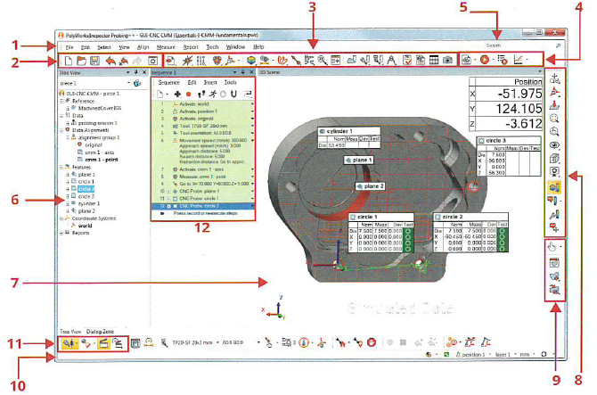
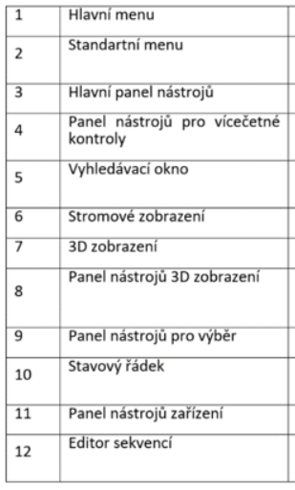
Grafické uživatelské rozhraní
9 Kurzy pro společnost 4.0, s registračním číslem: CZ.02.2.69/0.0/0.0/16_031/0011591 www.VSTECB.cz

Slide 11
Pohyb objektů ve 3D zobrazení
Otáčení
Otáčení kolem osy X a osy Y zobrazení os
Posun
Posun podél osy X a osy Y
Přiblížení
Posun podél osy Z = operace přiblížení(Zoom).
10 Kurzy pro společnost 4.0, s registračním číslem: CZ.02.2.69/0.0/0.0/16_031/0011591 www.VSTECB.cz

Slide 12
Konfigurace CNC CMM
Jedním z prvních kroků při práci s CNC CMM plug-in spočívá ve specifikaci jedné nebo více konfigurací stroje, což znamená definování komponentů stroje.
Vytvoření nástroje.
Lokalizace zásobníku nástroje.
Vytvořit kalibrační kouli.
Vytvořit konfiguraci stroje.
11 Kurzy pro společnost 4.0, s registračním číslem: CZ.02.2.69/0.0/0.0/16_031/0011591 www.VSTECB.cz

Slide 13
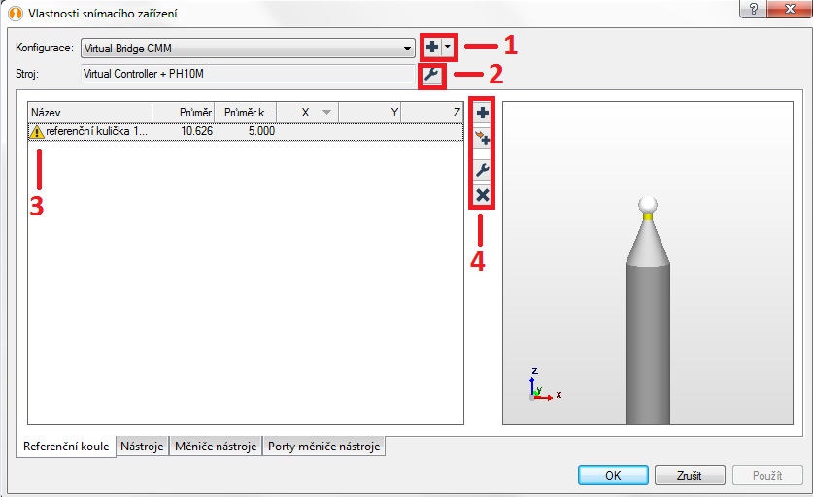
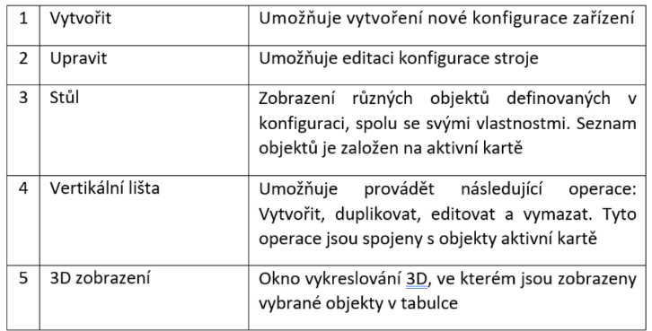
Vlastnosti snímacího zařízení
12 Kurzy pro společnost 4.0, s registračním číslem: CZ.02.2.69/0.0/0.0/16_031/0011591 www.VSTECB.cz

Slide 14
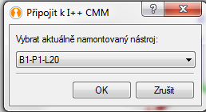
Připojení na CNC CMM
Připojení k CNC CMM znamená navázání komunikace s tímto zařízením.
Ikona na panelu nástrojů zařízení =>
Při připojování k plug-in modulu CNC CMM musí být určen nástroj aktuálně namontovaný na stroji. Aktuální nástroj lze poté změnit pomocí panelu nástrojů.
13 Kurzy pro společnost 4.0, s registračním číslem: CZ.02.2.69/0.0/0.0/16_031/0011591 www.VSTECB.cz

Slide 15
Vyhledání kalibrační koule a zásobníku nástrojů
Na panelu nástroje sondy
Najít kalibrační kouli nebo najít zásobník nástrojů
NEBO
První kalibrační koule je automaticky umístěna, jakmile je kalibrována první orientace nástroje nebo jakmile je kalibrována hlava sondy.
zásobník nástrojů je umístěný snímáním pomocí kalibrované orientace nástroje.
14 Kurzy pro společnost 4.0, s registračním číslem: CZ.02.2.69/0.0/0.0/16_031/0011591 www.VSTECB.cz

Slide 16
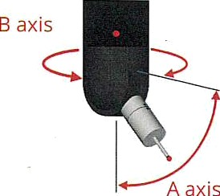
Změna orientace nástroje.
Na panelu nástroje sondy:
Nástroje a orientace nástrojů
Úhel A a B
pro každý nástroj musí být orientace zadána pomocí úhlu A a B. Úhel A odpovídá svislému pohybu nástroje, zatímco úhel B odpovídá vodorovnému pohybu nástroje.
15 Kurzy pro společnost 4.0, s registračním číslem: CZ.02.2.69/0.0/0.0/16_031/0011591 www.VSTECB.cz

Slide 17
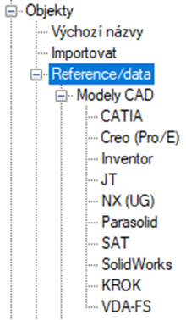
Import CAD modelu
Soubor → Nahrát → CAD model
Soubor CAD může být v neutrálním formátu (IGES nebo STEP souboru) nebo v nativním formátu (jako CATIA, NX, Pro / E, SolidWorks, nebo Inventor).
16 Kurzy pro společnost 4.0, s registračním číslem: CZ.02.2.69/0.0/0.0/16_031/0011591 www.VSTECB.cz

Slide 18
Kontrolní otázky
Změna orientace nástroje sondy?
Způsob upnutí dílce na měřící stůl?
Import CAD modelu?
Požadavky na měřící stůl?
Označení povrchu?
Značka kolmosti?
17 Kurzy pro společnost 4.0, s registračním číslem: CZ.02.2.69/0.0/0.0/16_031/0011591 www.VSTECB.cz

Slide 19
Děkuji za pozornost Realizováno v rámci projektu: Kurzy pro společnost 4.0, s registračním číslem: CZ.02.2.69/0.0/0.0/16_031/0011591, ve výzvě č. 02_16_031 Celoživotní vzdělávání na vysokých školách v prioritní ose 2 OP, Operačního programu Výzkum, vývoj a vzdělávání. Realizace projektu je spolufinancována z prostředků ESF a státního rozpočtu ČR.
www.VSTECB.cz
gryc@mail.vstecb.cz; socha@mail.vstecb.cz; mohamed@mail.vstecb.cz

Slide 20
Zdroje
HRBKOVÁ Eliška. Problematika měření obecných tvarových ploch s využitím CMM. Praha 2016. Bakalářská práce (Bc.). ČESKÉ VYSOKÉ UČENÍ TECHNICKÉ V PRAZE. Fakulta strojní Ústav technologie obrábění, projektování a metrologie.
www.VSTECB.cz

